Slide 1
Workshop Websockets
Windesheim
Notes:
Workshop Websockets
Toen we het verzoek van Windesheim ontvingen zijn we daar graag op in gegaan. Een inventarisatie van onderwerpen leverde bijna 10 voorstellen op.
We hebben voor WebSockets gekozen niet omdat het nieuw is, maar omdat het nog weinig gebruikt wordt. Daarnaast hadden wij er geen ervaring mee en we vonden het een leuke uitdaging om er iets moois van te maken.

Slide 2
Even voorstellen
Belastingdienst
WebDevelopment
Jan Wiggers
Roel de Weerd
Notes:
Introductie:
CoE Webdevelopment
3 teams / 19 personen
Devops – verantwoordelijk van ont t/m productie
Bouwen met Java, Angular, Vue
Uitrollen op Unix systemen en in-house cloud

Slide 3
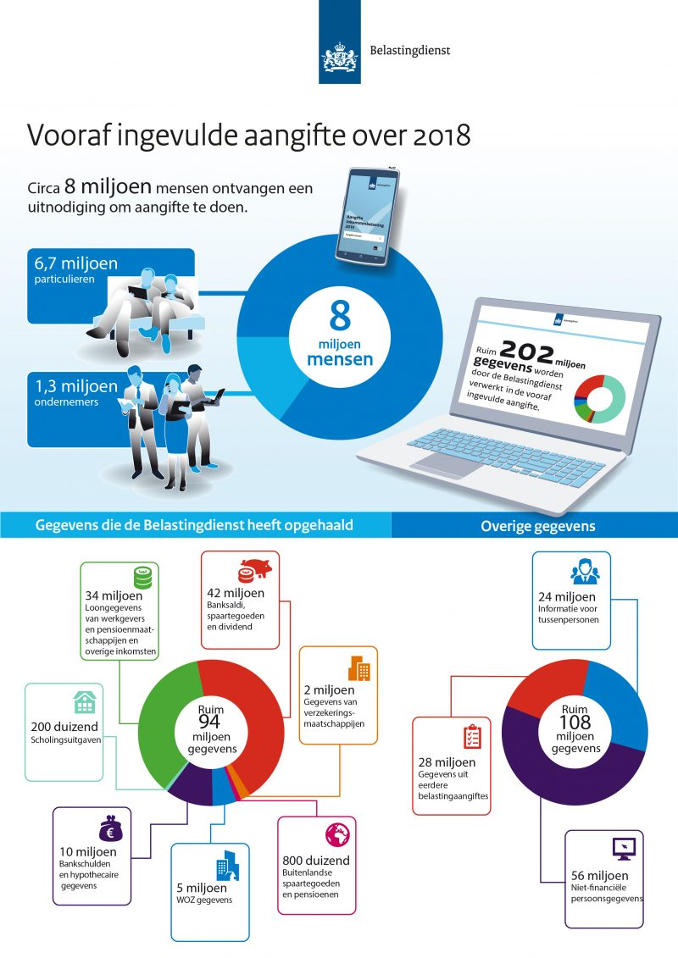

Slide 4


Slide 5
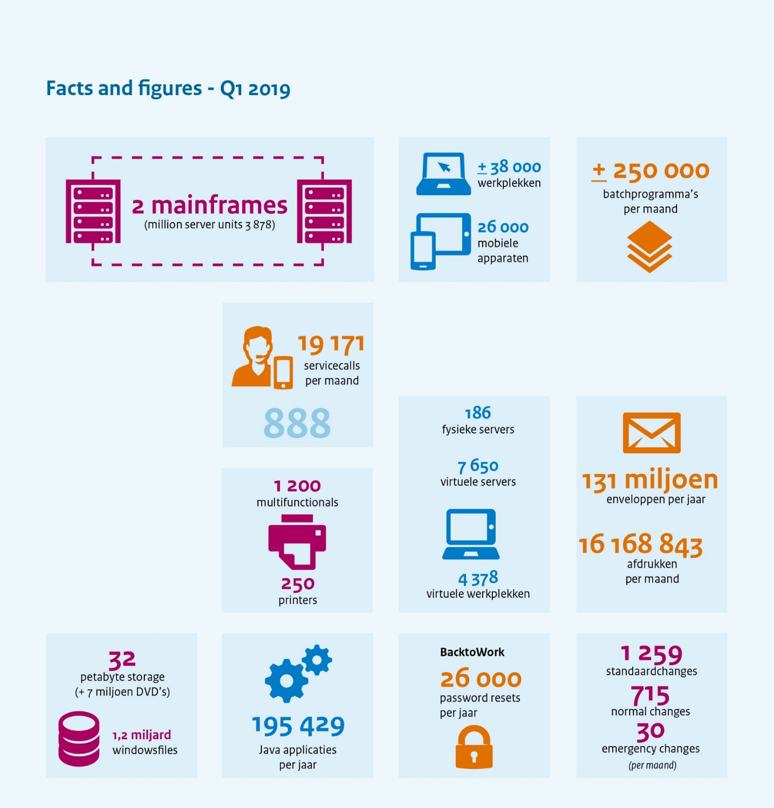
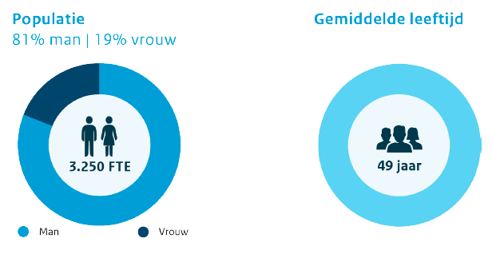
De IV-organisatie

Slide 6
Vragen
http://bit.ly/bdnlwebdev1
Websockets
Java
Angular
Springboot
OpenShift
Notes:
Nu jullie een beetje beeld hebben wie wij zijn, willen wij een beetje beeld krijgen wie jullie zijn.
Hoe kunnen we dat beter doen dan via een website.
Graag deze url openen, jullie zie dan een website met de mogelijkheid om onze vragen te beantwoorden.

Slide 7



Websockets in Action
Userlist
Enquete
News
Notes:
Ok, nou dan zijn we nu eigenlijk al klaar met de presentatie. De website waarop jullie net de antwoorden hebben gegeven werkt volledig mbv. Websockets.
Als iemand inlogt wordt dit gelijk doorgegeven/gepushed naar alle ingelogde personen (incl. Jezelf) en wordt de lijst van gebruikers geupdate. Ook wanneer iemand aflogt/de browser sluit wordt dit via de server aan alle overgebleven browser doorgegeven.
De grafiek laat real-time de resultaten zien van de antwoorden op alle browsers
De server raadpleegt op gezette tijden een aantal rss-feeds en pusht de resultaten naar alle browsers

Slide 8
Waarom
Full-duplex
Weinig overhead
Communicatie over 1 connectie
Notes:
HTTP is een client-server protocol, maw. De client initieert een actie en de server kan alleen reageren
Met websockets verandert dat. De server kan actief informatie sturen aan de client
Full-duplex
Server en client kunnen tegelijkertijd met elkaar communiceren
Geen overhead van de http headers of session cookies.
1 maal de connectie naar de server open en die blijven gebruiker

Slide 9
Alternatieven
Polling
Long-polling
Streaming
Notes:
Polling
Snel achter elkaar na de server vragen om data.
- Overhead (http headers)
- Ook wanneer geen data beschikbaar is op de server
Long-Polling
Data vragen aan de server met het verzoek om pas te reageren wanneer er data is. Als de server reageert dan gelijk het volgende verzoek sturen.
- overhead
Streaming
Als netflix, youtube of spottify
- Half-duplex

Slide 10
In code
websocket = new WebSocket(<URL>);
websocket.onopen = function(evt) { someOnOpenFunction(evt) };
websocket.onclose = function(evt) { someOnCloseFunction(evt) };
websocket.onmessage = function(evt) { someOnMessageFunction(evt) };
websocket.onerror = function(evt) { someOnErrorFunction(evt) };

Slide 11
Aan het werk
Opdrachten/00_webSocket/WebSocket.html
  Open connection
  Stuur bericht(en)
  Ontvang en print bericht(en)
  Sluit de connection
uitwerkingen
Notes:
In de git repo staat een directory opdrachten met daarin een directory 01_WebSocket_html
Breng de code als getoond in de vorige sheet zodat je de texten die naar de websocket gestuurd worden terug kan ontvangen en mbv de functie

Slide 12

In detail
GET
Upgrade
101
Switching protocols
Connect
Push updates
Push updates
Notes:
Het protocol is eigenlijk vrij simpel.
De client stuurt een http get naar de server met daarbij gelijk een verzoek om het protocol te upgraden
De server antwoord met http response 101 (Switching protocols)
Daarna kan de client zich abonneren op de beschikbare channels
Beide partijen (Client en Server) kunnen daarna updated naar elkaar sturen.
Dat gaat asynchroon en full-duplex
Voorbeeld:
De client abonneert zich op de resultaten van de enquete (de grafiek) en kan tegelijkertijd een update pushen (zijn keuze maken).

Slide 13
STOMP
Simple Text Oriented Messaging Protocol
  client = new Stomp.client(<URL>)
  client.connect("guest", "guest", callback)
  topic = client.subscribe("/topic/news", callback)
  client.send("/queue/test", {}, "Hello world")
  topic.unsubscribe()
  client.disconnect(callback)

Slide 14
Aan het werk
Opdrachten/01_webSocket/WebSocket.html
  Open connection
  Subscribe naar channel
  Ontvang en print bericht(en)
  Sluit de connection
uitwerkingen
Notes:
Werk opdracht 01 uit
Open een connection naar onze backend en subscrib e naar het news channel. Daar stuurt de server alleen berichten.
Print de berichten.
Sluit de connection

Slide 15
Hoe ziet dat er uit in code
Angular
export class UserComponent implements OnInit {
. . . .
constructor(public rxStompService: RxStompService) { }
. . . .
logIn() {
this.rxStompService.publish({destination: '/app/user', body: JSON.stringify(this.username)});
this.loggedIn = true;
}
. . . .
ngOnInit() {
this.loginSubscription = this.rxStompService.watch('/topic/users').subscribe((message: Message) => {
this.loggedInUsers = JSON.parse(message.body);
});
. . . .
}

Slide 16
Hoe ziet dat er uit in code
Java - Springboot
@Configuration
@EnableWebSocketMessageBroker
public class WebSocketConfig implements WebSocketMessageBrokerConfigurer {
@Override
public void configureMessageBroker(MessageBrokerRegistry config) {
config.enableSimpleBroker("/topic/", "/queue/");
config.setApplicationDestinationPrefixes("/app");
}
@Controller
@Log4j2
public class WebSocketController {
. . . .
@MessageMapping("/user")
@SendTo("/topic/users")
public List<String> userLoggedOn(@Payload String user) throws Exception {
users.add(user);
Collections.sort(users);
return users;
}
@MessageMapping("/userLoggedOff")
@SendTo("/topic/users")
public List<String> userLoggedOff(@Payload String user) throws Exception {
users.remove(user);
Collections.sort(users);
return users;
}

Slide 17

System
Springboot
Angular
Firebase
OpenShift
Bitbucket

Slide 18
Aan de slag
Websocket echo service
  wss://echo.websocket.org
https://www.websocket.org/echo.html
Repo url
Uitleg
Notes:
https://www.slideshare.net/wasdevnet/introduction-to-websockets-51912798

Slide 19
Firebase platform
Onderdeel van Google Cloud Platform
Cloud Firestore
Functions
Hosting

Slide 20
Gegevens push
Document(en) in database
Wijzigingen gaan naar elke client
Abonneren op wijzigingen
this.snelheid = firestore.doc<Snelheid>('snelheid/1');
this.changes = this.snelheid.valueChanges();
this.changes.subscribe(s=>{
this.currentSnelheid = s.snelheid;
})
Muteren
this.snelheid.update({snelheid: this.currentSnelheid + 1})
Tonen
<div>{{ (changes | async)?.snelheid }}</div>

Slide 21
Vergelijking
Hosting
Autorisatie
Low-level

